Slide 1
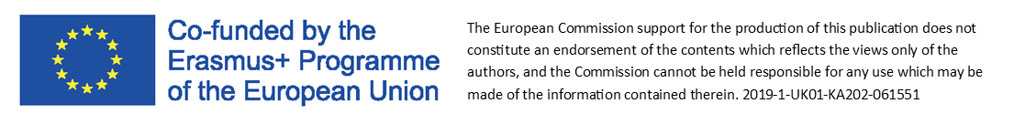
Moduł 6.
Marketing
Lean Innovation

Slide 2
Co już wiemy?
Źródło: https://nowymarketing.pl/a/21843,5-krokow-do-bardziej-efektywnych-dzialan-marketingowych-czyli-lean-marketing
Małe firmy mają przewagę nad większymi firmami, z którymi konkurują, ponieważ są bardziej zwinne i mogą dostosować całą organizację do określonego celu w zakresie marketingu, sprzedaży i działania, co w dużych firmach może być prawie niemożliwe.
Lean opiera się na ciągłym doskonaleniu procesów – zaledwie 1% poprawy dziennie lub tygodniowo, a wynik przekroczy nasze oczekiwania.
Koncepcje Lean mogą być z powodzeniem wykorzystywane w procesach marketingowych.

Slide 3

Na całym świecie każdego dnia powstają tysiące nowych firm z nowymi, ekscytującymi pomysłami na oryginalne produkty. Niestety większość z tych pomysłów zawodzi.
Jednak niektórzy zmieniają sposób, w jaki żyjemy, jemy, robimy zakupy, pracujemy i płacimy za rzeczy.
Najczęstsze przyczyny tych problemów to niedobór:
pieniędzy,
talentu,
własności intelektualnej,
dostępu do dystrybucji,
właściwej strategii.
Czasami to czego potrzebujesz to marketing…
Lean Marketing
Źródło: https://www.smartinsights.com/goal-setting-evaluation/performance-management/principles-lean-marketing/

Slide 4
Marketing?
Potrzebuję czy nie?
Większość właścicieli firm rozumie znaczenie marketingu – przynajmniej w teorii. Zwykle jednak marketing kończy się refleksją po już zapełnionym harmonogramie właściciela firmy.
Przeszkody w marketingu dla małych firm:
Brak czasu
Ograniczone budżety
Marketing DIY może być trudny
Brak zainteresowania
Według ankiety przeprowadzonej przez Sage North America wśród 6 milionów małych i średnich przedsiębiorstw w Stanach Zjednoczonych, 47% właścicieli małych firm pracuje więcej godzin tygodniowo niż pięć lat temu, przy czym większość z nich pracuje dłużej w weekendy. Ponieważ właściciele firm pracują więcej niż kiedykolwiek, coraz trudniej jest im wyegzekwować zadania, które wykraczają poza ich codzienną działalność – w tym marketing.
Jedna trzecia małych firm nie ma budżetu marketingowego.
Według ankiety przeprowadzonej przez Infusionsoft, firmy zatrudniające co najmniej pięciu pracowników najczęściej zlecają zadania marketingowe na zewnątrz. Ale nawet jeśli firmy są na tyle duże, że zatrudniają więcej niż dziesięciu pracowników, nadal zwykle to właściciel przejmuje obowiązki marketingowe.
Źródło: https://business.tutsplus.com/tutorials/how-to-write-a-lean-marketing-plan--cms-26069

Slide 5
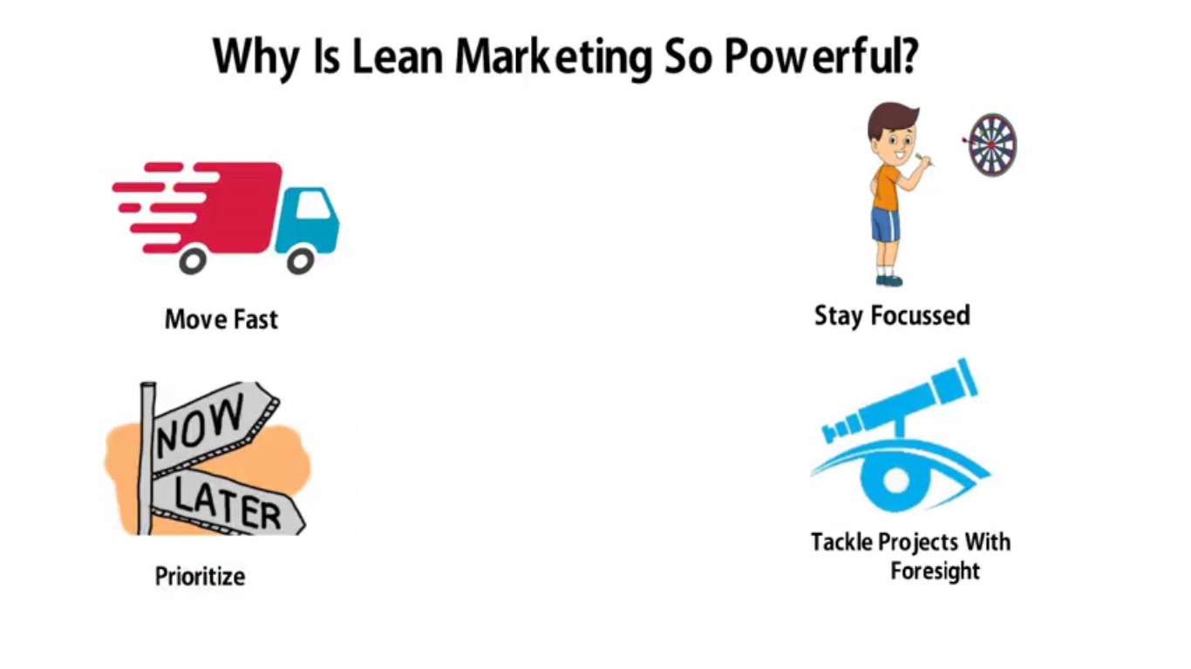



Czym jest Lean Marketing?
BUDUJ
Jest to metodologia zapoczątkowana przez przedsiębiorcę Erica Riesa, odnosząca się do rozwoju produktów
w startupach.
Metodologia lean startup opiera się na iteracyjnych skróconych wydaniach produktów i eksperymentach naukowych.
Lean marketing to potężne narzędzie, które może pomóc Ci stać się bardziej sprawnym i skutecznym, a także efektywniej wykorzystywać budżety.
MIERZ
UCZ SIĘ
Źródło: https://moi-global.com/blog/lean-marketing-in-practice-6-top-tips-part-3/
Źródło: https://www.youtube.com/watch?v=lFOKPrDF_JI

Slide 6

Podstawą tej metodologii jest twierdzenie:
Zmiana jest nieunikniona!
Lean marketing, znany również jako Agile Marketing, to proces, który pozwala firmom często modyfikować swoje strategie marketingowe, aby analizować, co działa, a co nie. Ułatwia to modyfikowanie planów, w przeciwieństwie do tradycyjnego marketingu, w którym wkładasz całą swoją energię w doskonalenie ostatecznego uruchomienia, tylko po to, aby dowiedzieć się, że jest już za późno na zmiany.
Zamiast inwestować znaczną ilość czasu i zasobów w produkt, witrynę internetową lub kampanię marketingową — i czekać do czasu publikacji, aby zobaczyć, jak działa — przeprowadź eksperymentalne próby w trakcie procesu. Popełniaj błędy wcześnie i często, a zaoszczędzisz dużo czasu i pieniędzy, ucząc się na najlepszych praktykach.
Źródło: https://cmgpartners.com/blog/what-is-lean-marketing/

Slide 7

Główne założenia Lean Marketing:
szybki rozwój, metodologia oparta o cykle, sprinty,
nastawienie na cel,
priorytetyzacja działań – konkretnie ustalony harmonogram,
maksymalizacja efektywności przy minimalizacji nakładu czasu i pieniędzy,
zbieranie feedbacku wśród testerów i użytkowników,
nowoczesność i pełna transparentność działań,
ciągłe testowanie wersji beta produktu aż do powstania finalnej formy.
Feedback
is the king
Jakie działania możemy podjąć, aby zebrać informacje zwrotne?
wypuszczenie na rynek i do testów wersji beta produktu
uruchomiony system zbierania opinii / rekomendacji
reklama w sieciach kontekstowych
biznesowe portale – reklamy Adwords
spotkania wąskiej grupy geeków, fascynatów
aktywność na forach
Źródło: https://www.marketing-automation.pl/lean-marketing-niskobudzetowe-rozwiazanie-tylko-dla-start-upow/

Slide 8

Główne zasady szczupłego marketingu w małych firmach
1. Inwestuj tylko w to, co najważniejsze
Za każdym razem, gdy dodajesz zadanie marketingowe do swojej listy rzeczy do zrobienia, dokładnie zastanów się, czy Twoje wysiłki i zasoby nie mogą być lepiej wykorzystane na inne możliwości, które przyniosą lepsze wyniki.
2. Opanuj sztukę "Little Bets"
Według przedsiębiorcy Petera Simsa, który spopularyzował ten pomysł, „little bet” to „niskie ryzyko podejmowane w celu odkrycia, rozwinięcia i przetestowania pomysłu”. Zamiast skupiać się na dużych wygranych lub ogromnych zyskach, lepiej przeprowadzić tanie i niewymagające wysiłku testy, aby sprawdzić, czy kanał lub taktyka będą działać.
3. Szybko porzucaj rzeczy, które nie działają
Pamiętaj, że kiedy wyeliminujesz strategię, która nie działa – czy to blogowanie, media społecznościowe, czy rozsyłanie ulotek – eliminujesz także setki godzin, zadań i decyzji, które nie przyniosą Ci żadnych namacalnych rezultatów.
Jeśli Twój klient za coś nie zapłaci, to jest to marnotrawstwo.
Przykład "Little Bets":
Zamiast spędzać dni na burzach mózgów i pisaniu dziesięciu nowych artykułów na blogu firmowym, możesz wymienić kilka tematów, które chcesz poruszyć, i wysłać listę do czytelników za pośrednictwem poczty elektronicznej lub mediów społecznościowych. Poproś ich, aby wybrali, o których chcą najpierw przeczytać.
Źródło: https://business.tutsplus.com/tutorials/how-to-write-a-lean-marketing-plan--cms-26069
https://www.planview.com/resources/articles/lkdc-lean-marketing/

Slide 9
Utrzymuj swój plan marketingowy na jednej stronie i po prostu dostosowuj go w miarę upływu czasu, testując swoje wyniki.
W planie Lean Marketing należy uwzględnić :
Twojego klienta docelowego
Opisz swoich docelowych klientów i bądź jak najbardziej konkretny .
Te informacje przydadzą się podczas wybierania strategii marketingowych,
które będą dobrze pasować do Twoich odbiorców.
Cele i problemy klientów
Jako przypomnienie dla komunikatów marketingowych, które zamierzasz stworzyć, zapisz główne cele i problemy Twoich docelowych klientów.
Zapisanie tych elementów w planie marketingowym może dostarczyć odniesienia, którego możesz użyć podczas planowania wiadomości.
Skoncentrowane kanały marketingowe
Po ponownym zapoznaniu się z klientami docelowymi i ich potrzebami, przejdź od razu do wyboru jednego lub dwóch kanałów marketingowych, którymi będziesz się do nich zwracać. Tylko jeden lub dwa kanały z tej listy mają potencjał, aby zapewnić dobre zwroty z zainwestowanego czasu i pieniędzy.
Po drodze popełnisz kilka błędów i będziesz mieć awarie – i to jest w porządku.
Każda nowa iteracja Twojego planu marketingowego będzie skuteczniejsza i dokładniejsza niż poprzednia.
/
Źródło: https://business.tutsplus.com/tutorials/how-to-write-a-lean-marketing-plan--cms-26069

Slide 10
Kanały marketingowe
Inne kanały offline:
Cold calls
Reklamy w gazetach
Reklamy w tv
Reklamy w radio
Ulotki
Plakaty
Bezpośrednie wiadomości mailowe
Współpracownicy
Polecenia
Publiczne wystąpienia
Portale społecznościowe:
Facebook
LinkedIn
Twitter
Instagram
Snapchat
Pinterest
YouTube
Inne kanały online:
Guest posting
Marketing mailowy
Cold emails
Własna strona www:
Blogging
Dokumenty
Ebooki
Podcasty
Studia przypadków
Review Sites:
Yelp!
InsiderPages
Citysearch
LinkedIn - użytkownicy zazwyczaj są absolwentami uczelni wyższych
(target - wykształceni profesjonaliści).
Snapchat - użytkownicy mają zwykle od 18 do 24 lat
(target – młodsze osoby).
Strategia marketingowa dla każdego kanału – studium przypadku
Źródło: https://business.tutsplus.com/tutorials/how-to-write-a-lean-marketing-plan--cms-26069

Slide 11

O czym małe przedsiębiorstwo powinno pomyśleć w przypadku Lean Marketingu?
Koszt alternatywny wykonania A polega na tym, że nie możesz również zrobić B, a decyzje są współzależne.
Aby uniknąć przekroczenia kosztów i opóźnień, należy zawsze brać pod uwagę drugą stronę każdej decyzji. Jeśli powiesz swojemu zespołowi programistycznemu składającemu się z trzech programistów, aby wbudowali dodatkową funkcję w nowej aplikacji, musisz podjąć tę decyzję kosztem innych funkcji. Może to być zła decyzja.
Czy wiesz, że...?
Twórcy Instagrama pierwotnie zbudowali sieć społecznościową opartą na aplikacjach mobilnych, która została zbudowana wokół sprawdzania lokalizacji, robienia planów ze znajomymi i dzielenia się doświadczeniami. Szybko zdali sobie sprawę, że użytkownicy uwielbiają używać go do udostępniania zdjęć i nic poza tym. Zamiast poświęcać zasoby na ulepszanie funkcji, na których pierwotnie zbudowano aplikację, porzucili wszystkie funkcje z wyjątkiem udostępniania zdjęć i zbudowali najlepszą aplikację, jaką mogliby właśnie w tym zakresie.
///
Źródło: https://www.smartinsights.com/goal-setting-evaluation/performance-management/principles-lean-marketing/

Slide 12
O czym małe przedsiębiorstwo powinno pomyśleć w przypadku Lean Marketingu?
Proste testy rynkowe mogą być przydatne, ale nie zawsze można na nich polegać.
Wyrównaj całą organizację.
Rentowność rynku można również przetestować tworząc strony docelowe, a następnie reklamując nadchodzącą propozycję poprzez targetowanie w Google AdWords lub mediach społecznościowych.
Czasami klienci potrzebują czasu, aby docenić wartość nowego produktu i na odwrót, czasami początkowe użycie jest słabym przewodnikiem dla przyszłego użytkowania, ponieważ czasami przelotne sztuczki prowadzą do napływu użytkowników, który szybko się rozprasza. Groupon jest tego najlepszym przykładem. Ogromne wczesne zainteresowanie szybko zniknęło, gdy klienci odkryli, że wielokrotne użycie jest nieopłacalne. Staraj się nawiązywać rozmowy z użytkownikami i generować informacje zwrotne.
Jeśli cel końcowy wymaga produktu zbudowanego we współpracy między wieloma różnymi zespołami, możesz skonfigurować całą organizację, aby zmaksymalizować współpracę. Podobnie, jeśli okaże się, że istnieją działania, które nie przyczyniają się do ogólnego celu, usunięcie ich może pomóc zwiększyć wydajność i zaoszczędzić pieniądze.
Źródło: https://www.smartinsights.com/goal-setting-evaluation/performance-management/principles-lean-marketing/

Slide 13


Poznaj 5 kroków do skuteczniejszych działań marketingowych.
Krok 1 – KISS (keep it simple, stupid) – Skoncentruj się na elementach, które działają.
Ustal cel dla każdej aktywności i zmierz go. Rozwijaj kanały, które przynoszą najlepsze rezultaty.
Przeprowadzaj regularne szybkie testy i eksperymenty, które zamkniesz w pętli kompilacja-uczenie się.
Regularnie (np. raz w miesiącu) przeglądaj trendy, nowe narzędzia i testuj wybrane.
Krok 2 – MVP (minimal viable product), który jest tworzony w celu przetestowania pomysłu,
koncepcji, kanału, metody itp.
Przykład: Zastanawiasz się, czy dodać do witryny zakładkę ze studium przypadku wideo?
Najpierw utwórz film i rozpowszechniaj go kanałami, z których już korzystasz, m.in. Facebook, LinkedIn.
Wyznacz sobie mierzalny cel - zaimplementuj go na swojej stronie dopiero po spełnieniu założeń materiału testowego.
Źródło: https://nowymarketing.pl/a/21843,5-krokow-do-bardziej-efektywnych-dzialan-marketingowych-czyli-lean-marketing

Slide 14
Poznaj 5 kroków do skuteczniejszych działań marketingowych.
Krok 3 – Powiedz stop marnowaniu. Określ, które kroki są niepotrzebne, które można wyeliminować, zautomatyzować lub uprościć bez strat lub z niewielką utratą wartości. Zwróć szczególną uwagę na proces podejmowania decyzji, a także na wąskie gardła w tym procesie .
Krok 4 – Użyj zasady "just in time”. Nie obciążaj pracowników zadaniami - ustalaj dla nich priorytety na dany miesiąc/tydzień/dzień i omawiaj je podczas krótkich spotkań (np. planowanie tygodniowe, codzienne standupy). Nie przydzielaj dalszych zadań, chyba że poprzednie zadania zostały zakończone.
Step 5 – Zamknij proces w iteracje (w nawiązaniu do metod agile). Skoncentruj się na realizacji określonego celu w tygodniowych, dwutygodniowych, miesięcznych sprintach. Podziel cele i zadania na mniejsze części, które można osiągnąć w określonym, krótszym czasie.
Źródło: https://nowymarketing.pl/a/21843,5-krokow-do-bardziej-efektywnych-dzialan-marketingowych-czyli-lean-marketing

Slide 15

Zalety lean marketingu:
Poruszasz się
szybko
Krótkie cykle iteracyjne pozwalają szybko dostosować się do zmieniających się warunków marketingowych.
Na początku każdego sprintu wybierasz projekty – jedyne projekty, nad którymi będziesz pracować podczas danego sprintu.
2. Pozostajesz skupiony
Główną korzyścią jest jak najszybsze uruchomienie produktu w celu szybkiej weryfikacji jakości i użyteczności oferowanych rozwiązań. Chodzi o to, aby jak najefektywniej pracować i rozwijać swoje produkty przy jak najniższych kosztach.
Każdy projekt ma jasny i wyraźny cel, miernik sukcesu, ocenę wymaganego wysiłku i wymuszony priorytet.
3. Priorytetyzujesz
Dzienny „burndown” (wykres pokazujący ilość pracy pozostałej do wykonania w sprincie w porównaniu z obecnym celem) pokazuje postępy zespołu w kierunku ukończenia wszystkich swoich projektów.
4. Realizujesz projekty
z przewidywaniem
Lean marketing = marketing z niskim budżetem
Niski budżet nie oznacza w tym przypadku nic złego.
Niezwykle trudno jest dotrzeć dokładnie tam, gdzie chcemy i gdzie nasi klienci są najniższym kosztem.
Źródło: https://blog.hubspot.com/lean-marketing-how-to-run-your-marketing-team-like-a-startup.aspx
https://www.marketing-automation.pl/lean-marketing-niskobudzetowe-rozwiazanie-tylko-dla-start-upow/

Slide 16

Lean marketing zapewnia lepszy sposób i zmniejsza ryzyko niepowodzenia, rozpoznając porażkę w procesie – akceptując ją – i dokonując szybkich i świadomych zmian, aby ewoluować plan.
Ponadto w oparciu o Lean Marketing możemy również:
Utrzymać organizację skoncentrowaną na kliencie
Poprawić szybkość wprowadzania na rynek
Zwiększyć produktywność zespołów
Dostarczać lepsze, bardziej odpowiednie produkty końcowe
Zwiększać przepustowość/szybkość dostarczanej pracy
Źródło: https://cmgpartners.com/blog/what-is-lean-marketing/
https://www.ironpaper.com/webintel/articles/what-is-lean-marketing/

Slide 17

Oto kilka pomocnych pytań, na które należy odpowiedzieć, jeśli chcesz usprawnić marketing:
Poszukiwanie klientów i rozwój:
Jakie problemy mają klienci?
Czy Twój produkt/usługa rozwiązuje te problemy?
Kto konkretnie jest Twoim klientem?
Kto podejmuje lub wpływa na decyzje zakupowe?
Testowanie klienta i walidacja:
Jak możemy zapewnić naszym klientom wartość i sprawić, by byli szczęśliwi?
Rozwój klienta:
Co sprawi, że nasi klienci będą się rozwijać i udostępniać nasz produkt/usługę?
Budowanie marki:
Jak sprawić, by nasi klienci czuli się niesamowicie?
Jak sprawić, by rozwój firmy był zrównoważony?
Źródło: http://contentboxter.com/lean-marketing/

Slide 18

Podsymowując…
Lean marketing polega na wykorzystaniu pętli informacji zwrotnych, danych, iteracji i walidacji, aby szybko osiągnąć sukces dzięki działaniom marketingowym. Lean marketerzy badają wyniki małych, próbnych kampanii, uczą się na ich podstawie i rozwijają elementy kampanii.
Lean marketing jest zawsze iteracyjny. Twórz małe pomysły, szybko wprowadzaj je na rynek, mierz wyniki, ucz się i powtarzaj, korzystając z wyciągniętych wniosków.
Dla marketerów zobowiązanie do ciągłego doskonalenia jest sposobem na zapewnienie, że rzeczy, nad którymi spędzasz czas, faktycznie generują największą wartość dla Twoich klientów.
Narzędzia, które możesz wykorzystać w praktyce :
Google Analytics
Hubspot
Adwords
optimizely.com
Źródło: https://www.ironpaper.com/webintel/articles/what-is-lean-marketing/
https://www.planview.com/resources/articles/lkdc-lean-marketing/

Slide 19
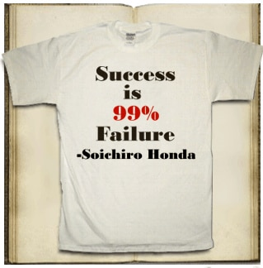
Strategie Lean Marketing
dla małych i mikroprzedsiębiorstw
Przeczytaj artykuł i zastanów się, jak wdrożyć koncepcję lean marketing w mikroprzedsiębiorstwach.
Źródło: https://www.crowdspring.com/blog/lean-marketing/

Slide 20



Źródła:
https://www.youtube.com/watch?v=lFOKPrDF_JI
https://nowymarketing.pl/a/21843,5-krokow-do-bardziej-efektywnych-dzialan-marketingowych-czyli-lean-marketing
https://www.smartinsights.com/goal-setting-evaluation/performance-management/principles-lean-marketing/
https://business.tutsplus.com/tutorials/how-to-write-a-lean-marketing-plan--cms-26069
https://moi-global.com/blog/lean-marketing-in-practice-6-top-tips-part-3/
https://cmgpartners.com/blog/what-is-lean-marketing/
https://www.marketing-automation.pl/lean-marketing-niskobudzetowe-rozwiazanie-tylko-dla-start-upow/
https://www.planview.com/resources/articles/lkdc-lean-marketing
https://blog.hubspot.com/lean-marketing-how-to-run-your-marketing-team-like-a-startup.aspx
https://www.ironpaper.com/webintel/articles/what-is-lean-marketing/
http://contentboxter.com/lean-marketing/
https://www.crowdspring.com/blog/lean-marketing/

Slide 21

Przygotuj plan Lean Marketingu dla produktu, który chcesz wdrożyć w małym przedsiębiorstwie
Opisz swojego docelowego klienta. Uwzględnij ich dane demograficzne, lokalizację i branżę, w której się znajdują.
Zapisz główne cele i problemy Twoich docelowych klientów. Jakie cele pomaga im osiągnąć Twoja firma? Jakie ich problemy rozwiązujesz?
Wybierz jeden lub dwa kanały marketingowe, których użyjesz, aby do nich dotrzeć.
Czas trwania ćwiczenia to 25 minut.
Zadanie

Slide 22

Pracuj mądrzej,
naucz się
lean marketingu.

